Slide 1
ÜCRETLİ ÖĞRETMEN E-BİLDİRGE İŞLEMLERİ

Slide 2
http://www.sgk.gov.tr/
E-SGK
E-BİLDİRGE

Slide 3
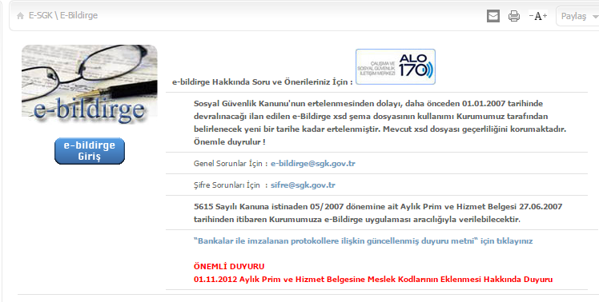

Slide 4
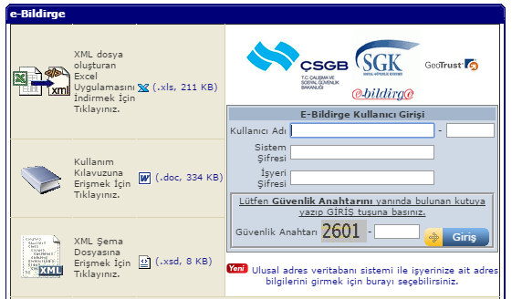
Kuruma ait SGK tarafından verilen E-Bildirge Kullanıcı Bilgileri ile giriş yapılacak.

Slide 5
E-BİLDİRGE VERİ GİRİŞİ İŞLEMLERİ

Slide 6
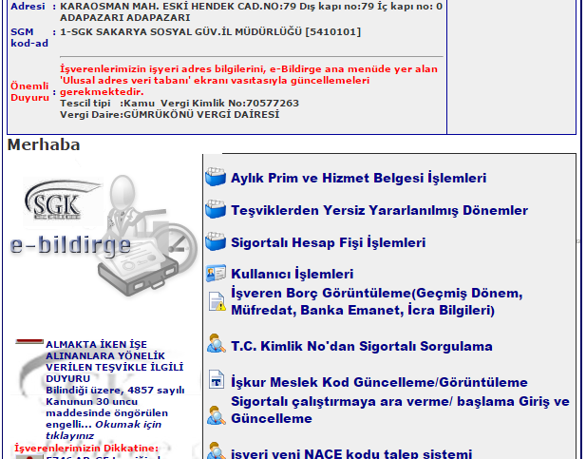
AYLIK PRİM VE HİZMET BELGESİ İŞLEMLERİ BÖLÜMÜNE GİRİŞ YAPILACAK.

Slide 7
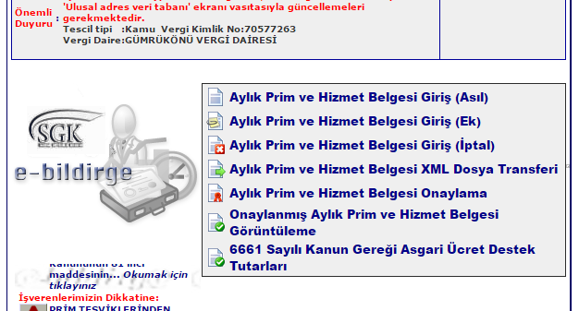
AYLIK PRİM VE HİZMET BELGESİ GİRİŞ (ASIL) BÖLÜMÜNE GİRİLECEK

Slide 8
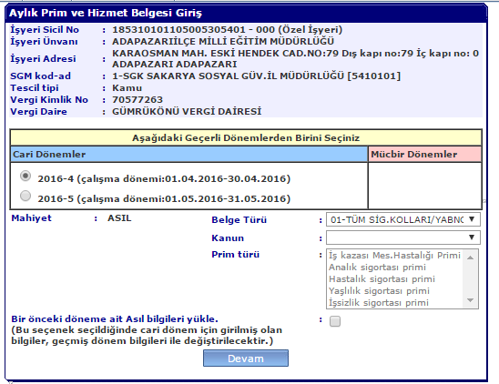
HANGİ DÖNEME AİT BİLDİRGE GİRİŞİ YAPILACAK İSE CARİ DÖNEM OLARAK İLGİLİ DÖNEM SEÇİLECEK.
BELGE TÜRÜ NORMAL ÜCRETLİLER İÇİN 13, EMEKLİ ÜCRETLİ ÖĞRETMENLER İÇİN 02 KODU SEÇİLECEK. İKİ TÜRÜNDE GİRİŞLERİ AYRI AYRI YAPILMAKTADIR.
BİR ÖNCEKİ DÖNEME AİT ASIL BİLGİLERİ YÜKLE SEÇENEĞİNİN KARŞISINDAKİ KUTUCUK TIKLANARAK DEVAM BUTONUNA TIKLANDIĞINDA BİR ÖNCEKİ DÖNEME AİT BİLGİLER OTOMATİK YÜKLENİR.
SİSTEME İLK KEZ VERİ GİRİŞİ YAPILACAK İSE KUTUCUĞUN İŞARETLENMESİNE GEREK BULUNMAMAKTADIR.

Slide 9
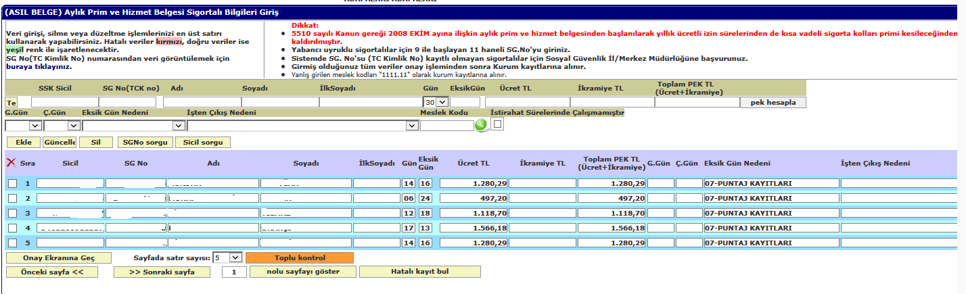

Slide 10
Kişi eklemek için SG No(TCK No) bölümüne ilgilinin TC Kimlik Numarası yazılır ve SGNo sorguya tıklanarak kişinin bilgileri sorgulanır.
Gün bölümü hesaplaması;
Gün sayısı=Puantajındaki toplam ders sayısı/7,5
NOT: Gün sayısı küsüratlı çıkması durumunda yukarıya tamamlanır.
Eksik gün sayısı= Mevcut ayın son tarihi –gün sayısı
NOT:Kişinin çıkışı var ise ayın son tarihi dikkate alınmaz, kişinin ayrılma tarihi dikkate alınır.
Ücret kısmına; (140*Memur Maaş Katsayısı)* Toplam ders sayısından çıkan sonuç yazılır.
Memur maaş katsayısı için: http://www.bumko.gov.tr/TR,909/maas-istatistikleri--verileri.html
Giriş Gün kısmına mevcut ay içerisinde göreve başlayan var ise ilgilinin göreve başlama tarihi seçilir.

Slide 11
Çıkış Gün kısmına mevcut ayda görevden ayrılan varsa ilgilinin görevden ayrılma tarihi seçilir.
Eksik gün nedenine 07-Puantaj Kayıtları seçilir.
İşten Çıkış Nedeni kısmına 22- Diğer nedenler seçilir.
Herhangi bir ücretli öğretmen ilgili ay içerisinde 3 gün ve üzeri rapor kullandı ise istirahat sürelerinde çalışmamıştır kutucuğu işaretlenir.
Görevli tüm ücretli öğretmenlerin bilgi girişleri tamamlandıktan sonra onay ekranına geç butonuna tıklanarak bildirge onay ekranına geçilir.

Slide 12
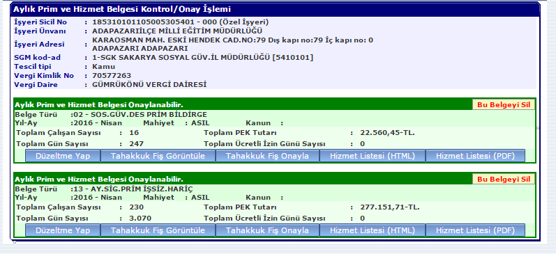
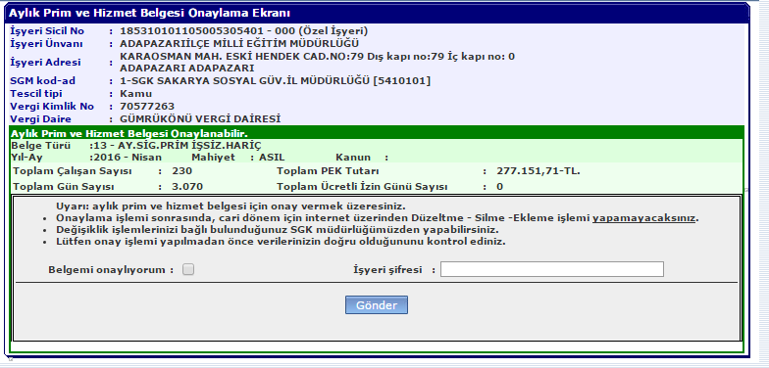
Tahakkuk Fişi Onayla butonuna tıklanır;
Normal statü ve emekli statüsündeki ücretlilerin bordrodaki sgk kesinti toplamları ile bildirgedeki toplamlar eşit olmak zorundadır. Belgeyi onaylıyorum kutucuğu tıklanarak, kullanıcı bilgilerindeki iş yeri şifresi ile bildirge onaylanır. Onaylanan belge üzerinde herhangi bir değişiklik yapılamaz.
Not : e-bildirge onay süresi onaylanacak bildirge ayını takip eden ayın en geç 23’ne kadardır, bu tarihten sonra onaylanan bildirgelere idari para cezası uygulanarak kuruma yönlendirilir. Bildirgeye ait cezaların tavan sınırı 2* brüt asgari ücreti geçemez.

Slide 13
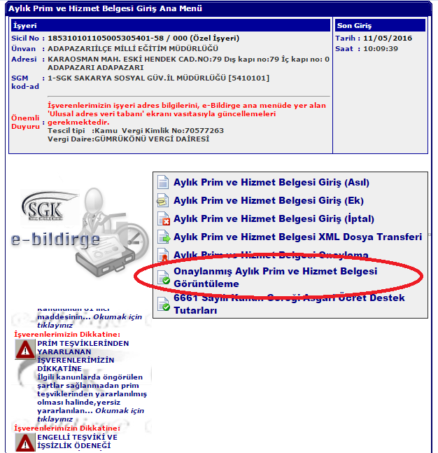
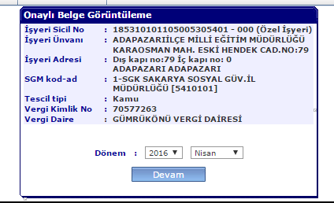
ONAYLANMIŞ BİLDİRGENİN ÇIKARILMASI

Slide 14
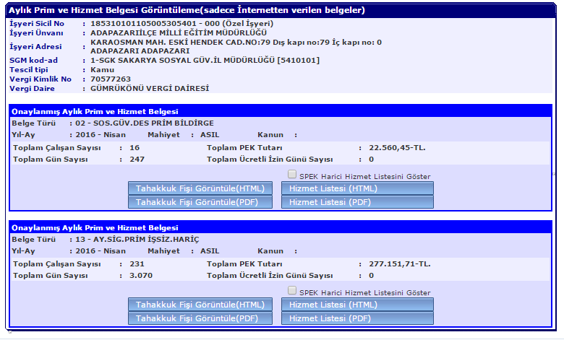
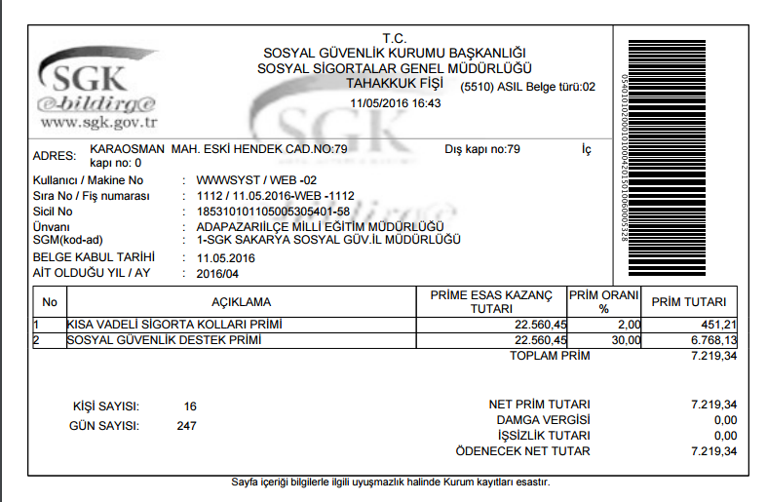

Slide 15
ÜCRETLİ ÖĞRETMEN SAĞLIK RAPORU İŞLEMLERİ

Slide 16
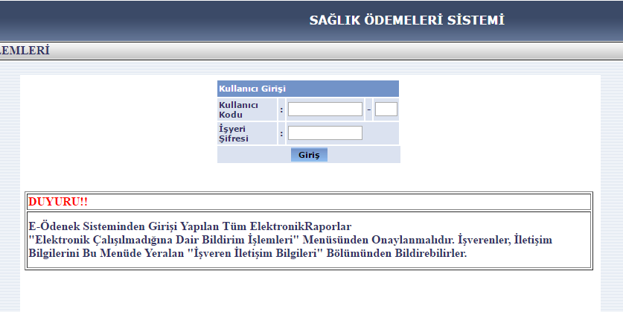
Ücretli öğretmenler 3 gün ve üzerinde rapor alır ise; https://uyg.sgk.gov.tr/vizite/welcome.do adresinden ilgilinin raporlu olduğu tarihlerde çalışmadığına dair onay verilmesi gerekmektedir.
Sisteme giriş e-bildirge kullanıcı adı ve iş yeri şifresiyle yapılmaktadır.

Slide 17
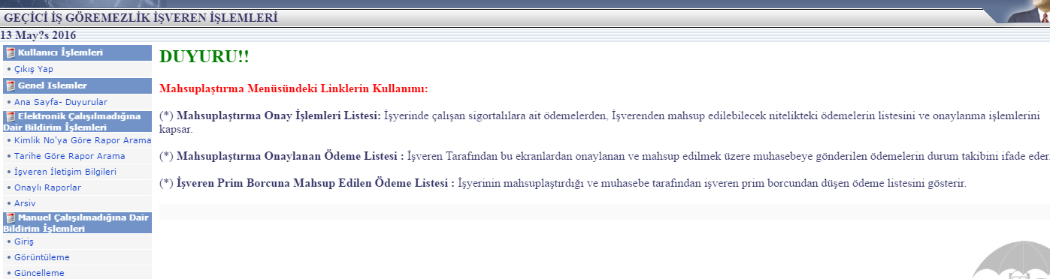
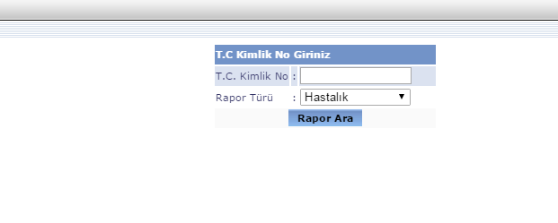
Sistemde Kimlik No’ya göre rapor arama bölümüne girilir. Gelen ekranda Rapor türü seçilerek, ilgilini Kimlik Numarası ile rapor aranır.

Slide 18
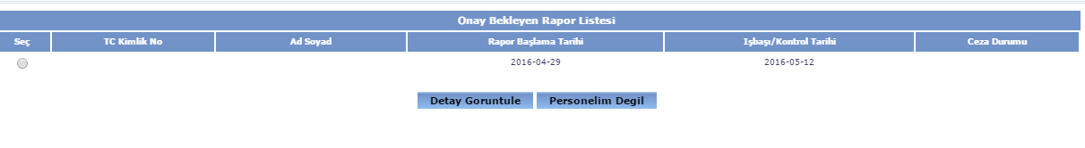
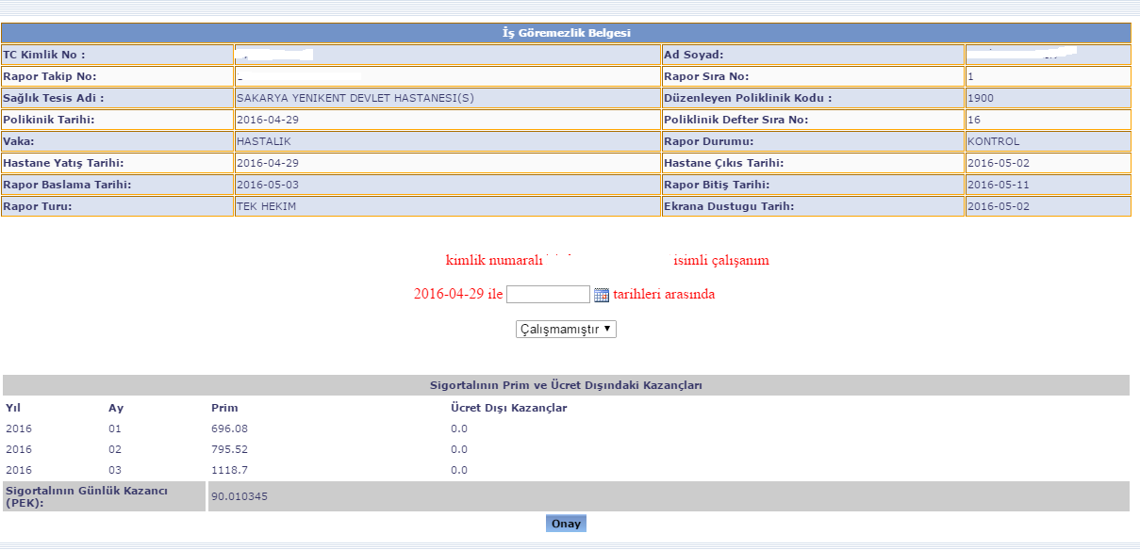
Onay bekleyen rapor listesinden onaylanacak rapor seçilir detay görüntüleme ekranına geçilir.
Onaylama işlemi rapor süresi bitiminden sonra yapılabilmektedir. Ekranda kişinin raporlu olduğu son tarih seçilir ve onay butonuna basılarak onaylama işlemi tamamlanır.

